Slide 1
Onvolkomen concurrentie
niet perfect werkende markten

Slide 2
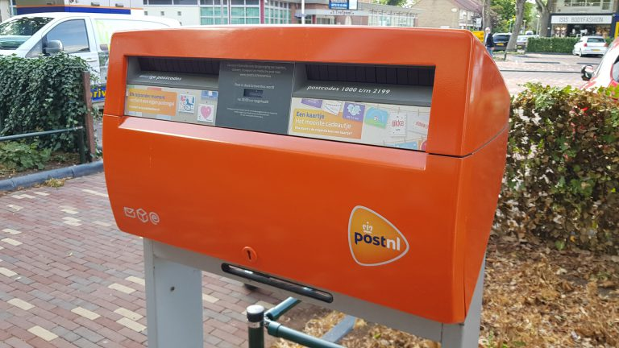
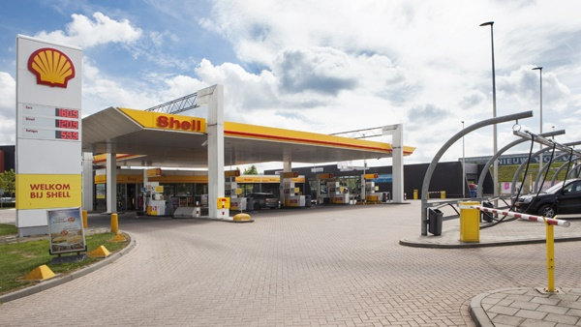
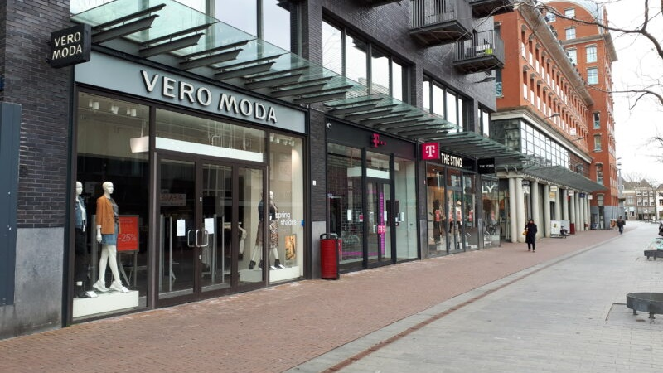
Herhaling: markten verschillen
postbezorging
benzine
kleding
komkommers
monopolistische concurrentie
volkomen concurrentie
monopolie
oligopolie
onvolkomen concurrentie
volkomen concurrentie
1 aanbieder
een paar aanbieders
veel aanbieders
veel aanbieders
heterogeen product
homogeen product
kan prijs zelf bepalen
kan prijs niet beïnvloeden
+ +
+
±
×

Slide 3
Monopolist
Oligopolie
Monopolistische concurrentie

Slide 4
Onvolkomen concurrentie
monopolie

Slide 5
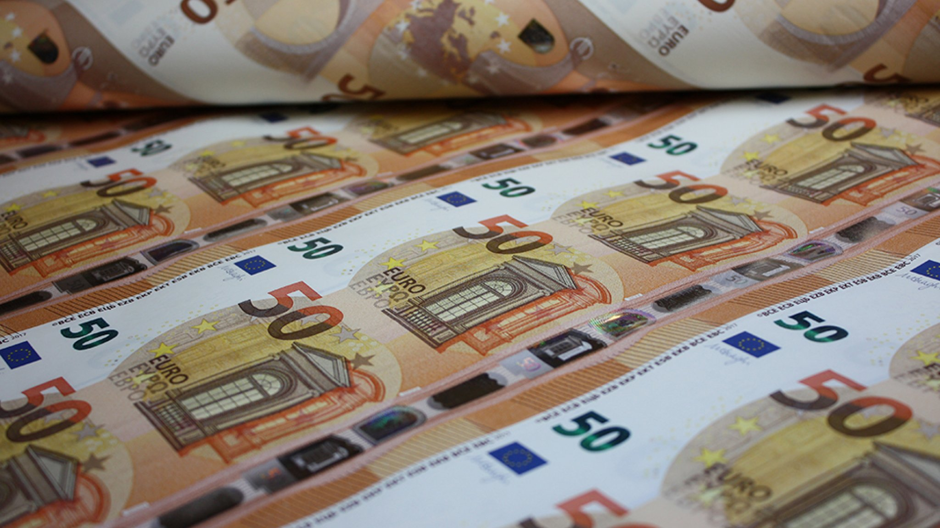
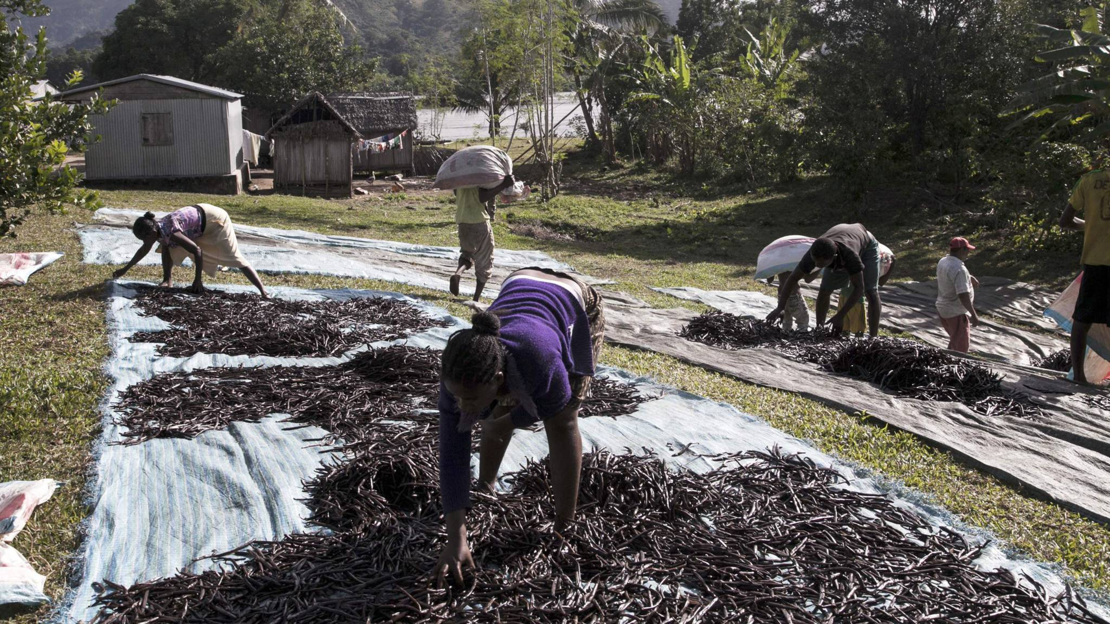
Monopolist
Wettelijk geregeld
bankbiljetten
Als er maar één aanbieder is (die >80% van de markt beheerst)
Verschillende oorzaken
Voordelen:
Productiekosten (schaalvoordeel)
Duidelijkheid / standaard
Nadelen:
Geen keuze
Hoge prijs
Te kleine markt t.o.v. kosten
postbezorging
Technische voorsprong
ASLM
Natuurlijke omstandigheden
vanille

Slide 6
Monopolist kiest hogere prijs
Zonder producentenmacht zal de prijs € 6 worden.
Monopolist: geen collectieve aanbodlijn
Hogere prijs = meer winst
maar wel minder afzet
Bij € 7,50 als prijs
zal hij Q_{v} = -5×7,50 + 50 = 12,5 mln stuks
kunnen verkopen (afzet)
Consumentensurplus daalt
Q_{v} = -5P + 50
Q_{a} = 5P - 10
10
Q_{v}
Q_{a}
prijs (€)
8
7,50
6
6
4
2
20
10
20
30
40
50
12,5
totale vraag (× mln stuks)

Slide 7
Onvolkomen concurrentie
oligopolie

Slide 8
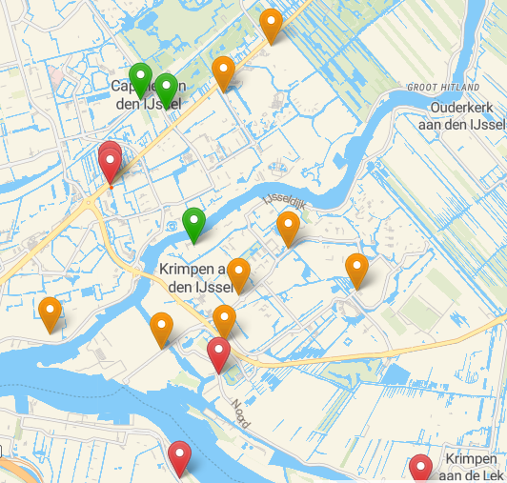
Oligopolie
Een paar aanbieders
Lekker overzichtelijk
Consumenten goed informatie
Concurrenten houden elkaar goed in de gaten
Risico prijzenoorlog om klanten te trekken
liever niet concurreren met prijs
Alternatief concurreren:
door product heterogeen te maken
Reclame
Spaaracties
Labels / verpakking
benzine

Slide 9
Risico oligopolie
Makkelijk afspraken maken tussen bedrijven =
kartelvorming
Verboden, maar moeilijk te bewijzen
klokkenluider
Komt de hoge prijs door weinig concurrentie, of door illegale afspraken?
Bewust ondoorzichtigheid creëren
3 grote verzekeraars,
onder tientallen namen,
met elk verschillende pakketten
7 producenten: prijsafspraken
± € 16.000 per truck

Slide 10
Onvolkomen concurrentie
monopolistische concurrentie

Slide 11
Monopolistische concurrentie
Veel aanbieders
Maar verschillend in ogen van de consument
Dus veel concurrentie
Maar ieder zijn ‘eigen’ klanten / doelgroep; dus een beetje monopolist
Hoe trouwer de klant, hoe meer speelmogelijkheid met de prijs
kleding

Slide 12
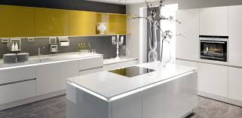
Niet altijd duidelijk
Er zijn best veel winkels waar je keukens kunt kopen.
Dus monopolistische concurrentie?
Of is er per regio toch maar een beperkt aantal.
Dan is het een oligopolie.
Maar 90% van alle winkels valt onder één moederbedrijf.
Is het dan een monopolie?

